Slide 1
XXXXXX
XXXXXXXXX
XXX
XXXXXXXXXX
XXXXXXXXXXXXXXXX
注：公開されている地域、
例）「東京都中央区」等
チーム紹介、目標、意気込み
ダミーテキストダミーテキストダミーテキストダミーテキスト
ダミーテキストダミーテキスト
ダミーテキスト
ダミーテキスト
ダミーテキスト
ダミーテキスト
モデルの構成
要求分析
ダミーテキストダミーテキストダミーテキストダミーテキストダミーテキストダミーテキストダミーテキストダミーテキスト
ダミーテキストダミーテキスト
ダミーテキストダミーテキスト
分析モデル
ダミーテキストダミーテキストダミーテキストダミーテキストダミーテキストダミーテキストダミーテキストダミーテキスト
ダミーテキストダミーテキスト
ダミーテキストダミーテキスト
（文字サイズは16ポイント以上）
注：北海道、東北、北関東、東京、 南関東、東海、北陸、関西、中四国、
九州北、九州南、沖縄のいずれか
注：公開されている所属名を記載、個人参加の場合は”個人”を記載
配布時のこの領域の大きさが記載可能な範囲です
モデルの概要
ダミーテキストダミーテキストダミーテキストダミーテキストダミーテキストダミーテキストダミーテキストダミーテキスト
ダミーテキストダミーテキスト
ダミーテキストダミーテキスト
（文字サイズは16ポイント以上、全角で300文字程度）
提出時には消してください
提出時には消してください
提出時には消してください
ここに書いた説明で、どのように分析設計が進められ、分析に何が書いてあるか、設計の何が書いてあるか、制御として何に取り組んでいるか、それらがどのようにつながっているか、といったことが把握できる
ここに書いた説明で、モデル図全体を読んで得られる分析、設計の全体像、重要なポイント、効果や実績を捉えることができる

Slide 2
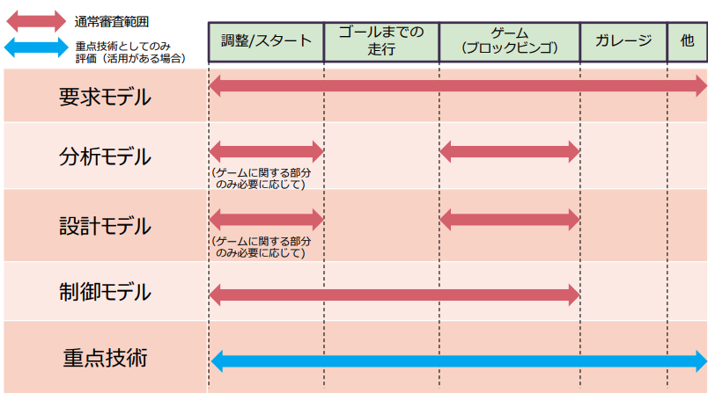
課題の有効な解き方を示すモデルになっているか
画像処理を活用しているか
・モデルの構成では、何をしたかではなく、何を得たのかを書くと内容がわかる構 成になる。例えば目標達成のための要件は何か、抽出した課題は何か、ブロ ックの移動順序や経路の算出方法としてどのような方法をとったのか、設計の方 針の重要なポイントは何か、構造と振舞いの着目すべき箇所はどこか、どのよ な制御戦略をとったのか、などを書く。
・抽出した要求に対して妥当性を示す。

Slide 3
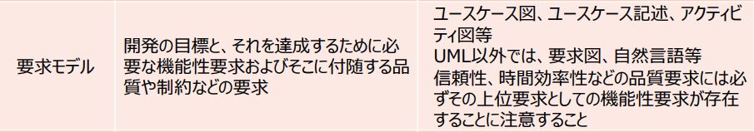
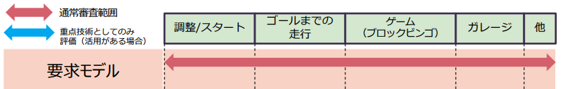
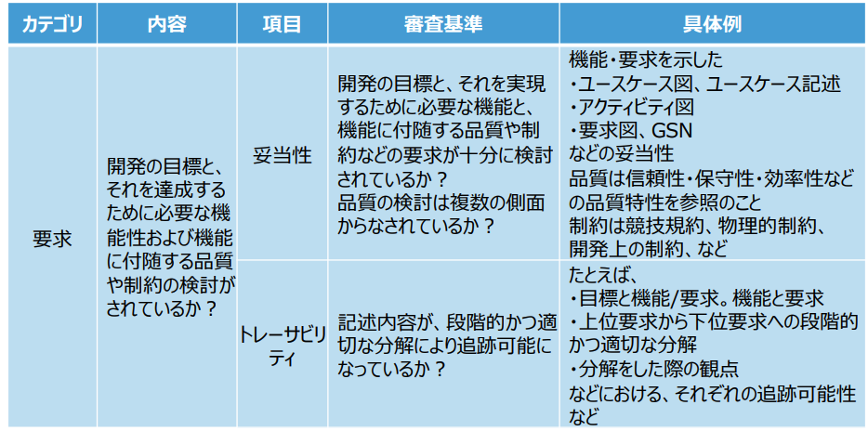
要求モデル
ここに要求のモデルを書く

Slide 4
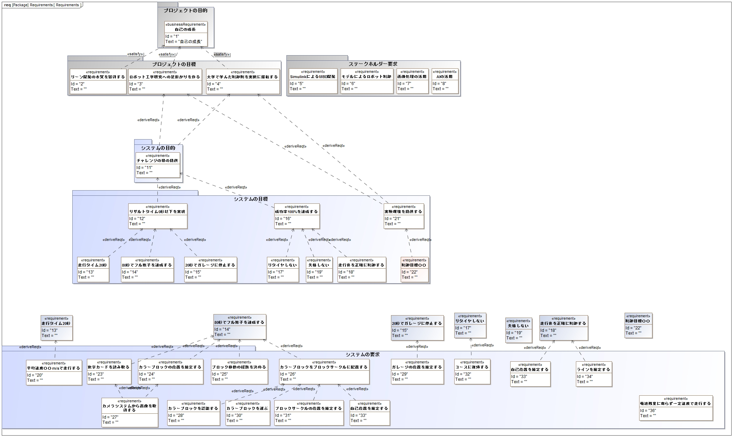
要求図
シンプルに設計する
単純化する

Slide 5
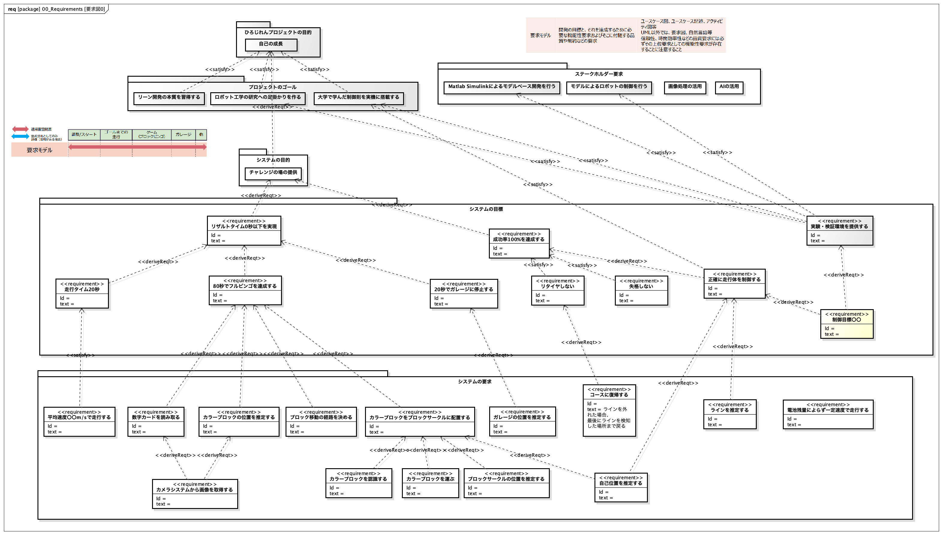
要求図

Slide 6
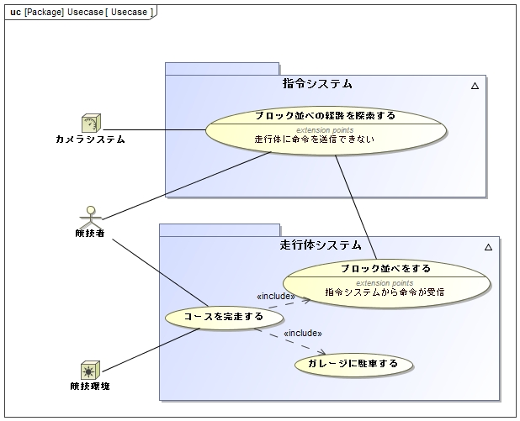
要求図

Slide 7
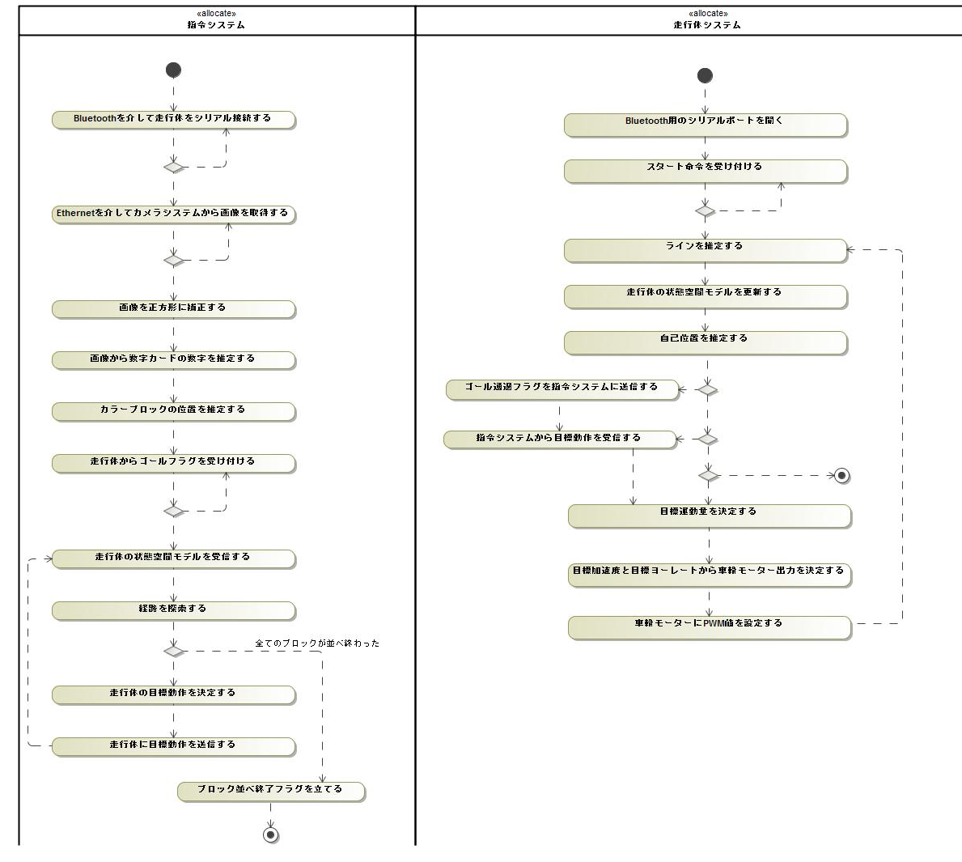
機能フロー図
・キャリブレ中にブロックエリアの画像の保存を追加すること
20190608

Slide 8
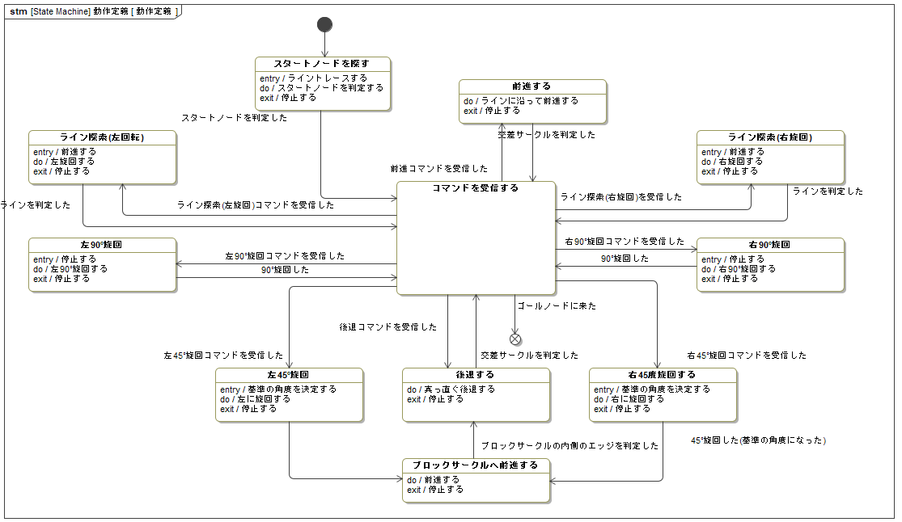
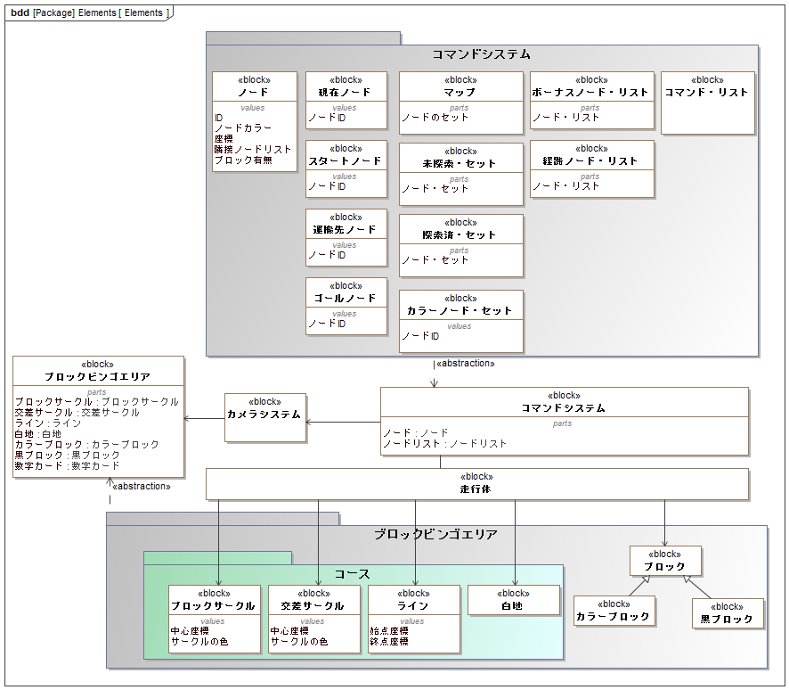
ゲームの要素定義
走行体の動作定義
分析モデル
司令・システム
指針
プロジェクトのコンセプト「シンプルに設計する」から4つの指針を定義した。
 | コンセプト | 指針 | 有効性の検証
① | 単純に解く | フルビンゴのみを狙う | 検索の組み合わせの削減
② | 単純に動作する | ブロックが置かれた 交差サークルは通過しない
③ | 単純に探索する | 運搬経路はA*探索を 繰り返す事によって行う
④ | 単純に実装する | 機能実現はPythonの ライブラリやIPを活用する
解法
構造モデル
振る舞いモデル
単純化する

Slide 9
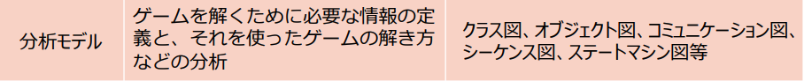
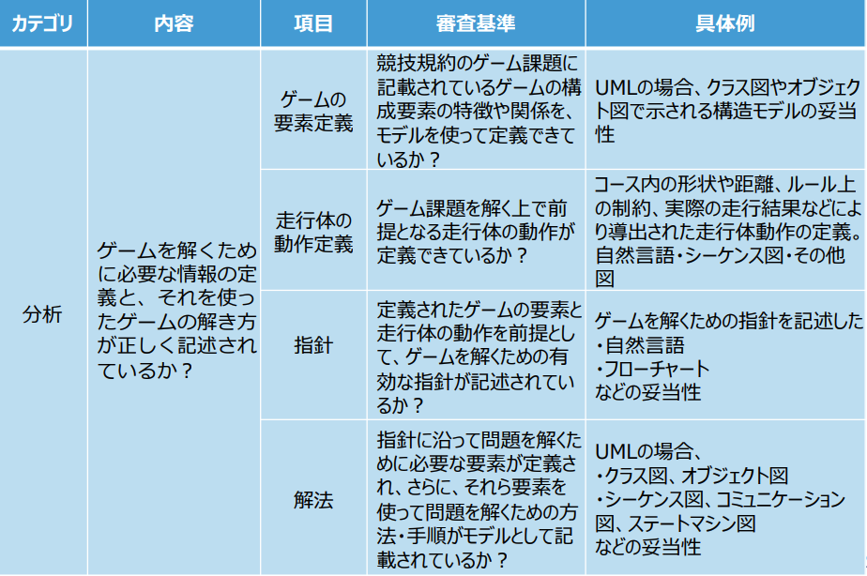
分析モデル
ブロックビンゴゲームエリア
ここに分析のモデルを書く
ゲームの要素定義
走行体の動作定義
指針
解法

Slide 10
ゲームの要素定義
課題を定義
課題モデルは問題領域の本質を整理したもの
ルール
ブロック
構成要素
モノ
コト

Slide 11
ゲームの要素定義
隣接ノードのセット

Slide 12
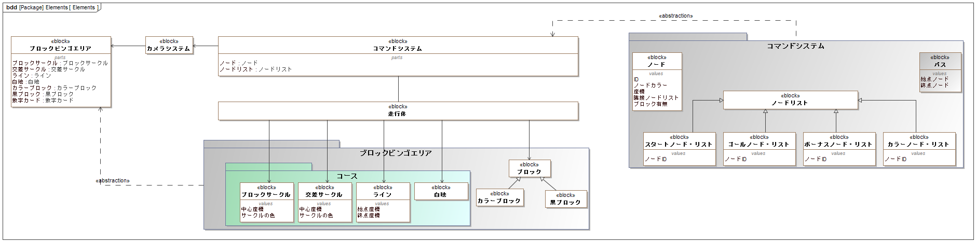
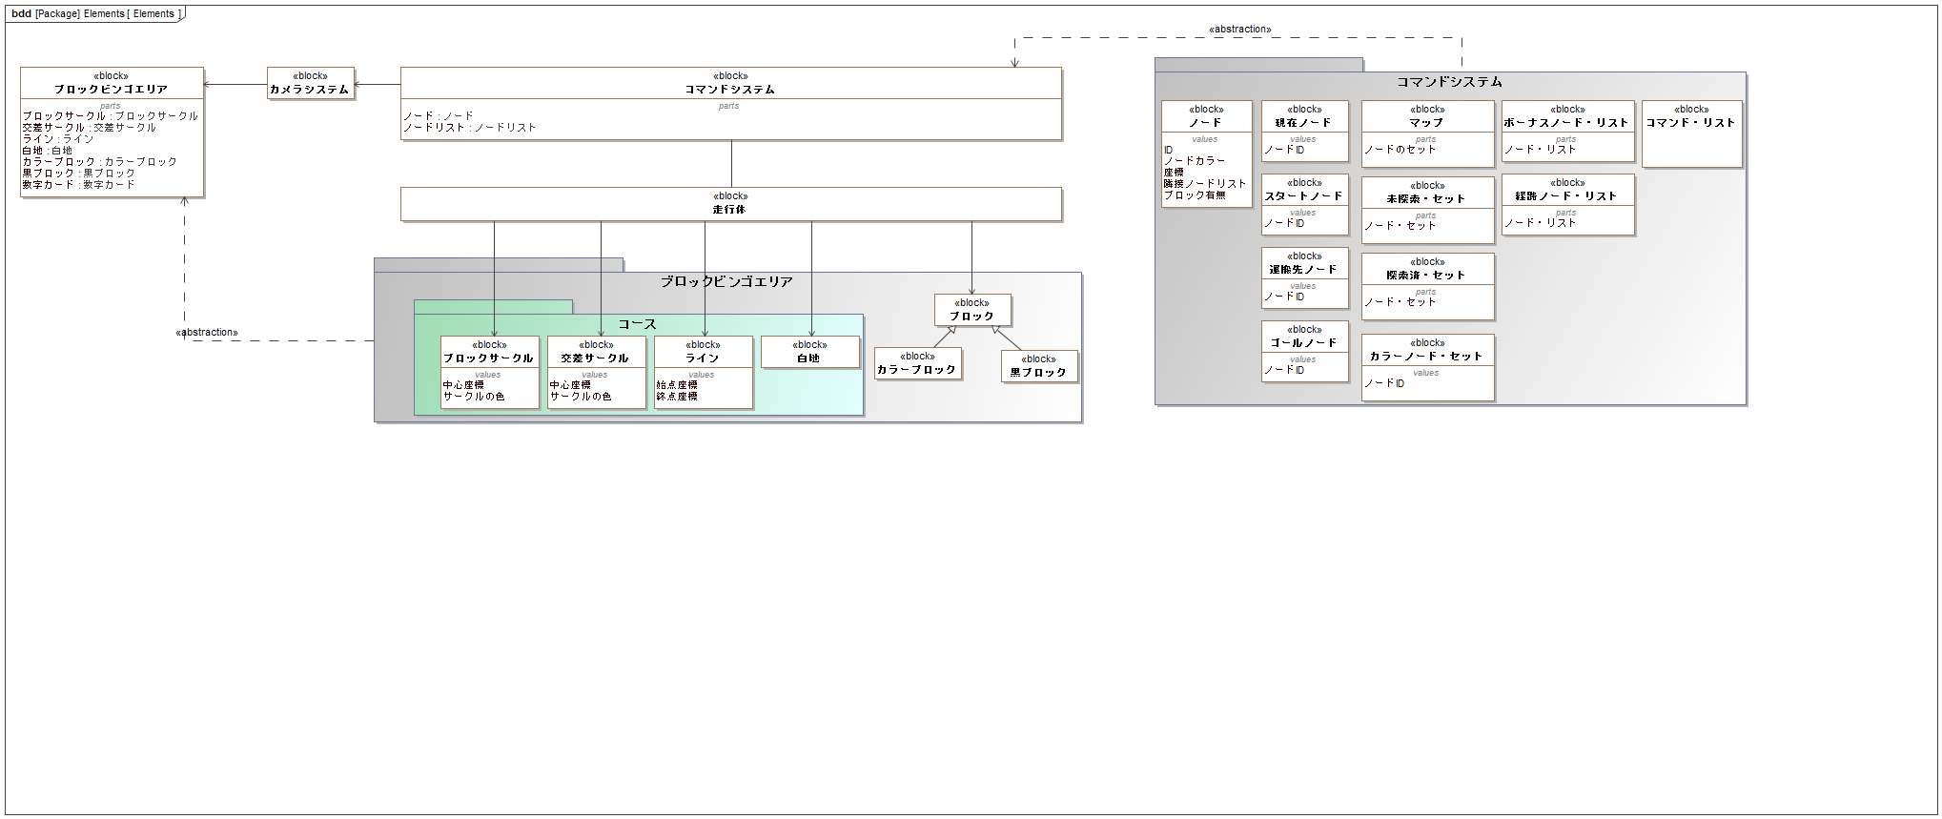
ゲームの要素定義
リストじゃなくてもいいのでは？
マップ
ブロックが置かれていないノードと次に運搬するブロックが置かれているノード
フロンティア・
ノードリスト
オープン・ノード・リスト
現在位置・ノード
コマンド・リスト
探索済
ノードリスト
クローズ・ノード・リスト
未探索
ノードリスト

Slide 13
ゲームの走行体の動作定義
スタート位置を探す
目標ヨー角に走行体のヨー角を保ちながら後退する
ライン上を前進
交差サークルを判定、停止する
交差サークルの位置を推定
交差サークルで旋回し、ラインを探す
交差サークルを判定
ブロックを掴む
ライン上を前進
ブロックを保持する
交差サークルの位置を推定
ブロックを運ぶ
交差サークルを判定
交差サークルを右に45°旋回する
ブロックを掴む
交差サークルを左に45°旋回する
交差サークルを左に旋回し、ライン左側を探す
目標ヨー角に走行体のヨー角を保ちながら前進する
交差サークルを右に旋回し、ライン左側を探す
ブロックサークルを判定する
交差サークルを通過
色の判定
ブロックをブロックサークルに置く

Slide 14
1
2
3
4
5
6
7
8

Slide 15
ゲームの走行体の動作定義

Slide 17
走行体の動作定義

Slide 18
指針
課題分析
画像データから数字カードの数字とカラーブロックの位置を推定する
コマンドシステムでカラーブロックの識別と運搬経路の探索を行う
ブロックが置かれた交差サークルは通過しない
上下左右の移動はライントレースで行う（要検討）
フルビンゴのみ狙う
ブロック並べ後はゴールノードへ向かう
交点サークルとブロックサークルはノードとして表現する
運搬経路はA*探索によって決める
コマンドシステムと走行体の通信タイミングはどのようにするか、、、
コスト(移動距離が短いルート)を選択する
走行体に近いブロックから運搬する
運搬手順
運搬経路
走行体ではブロックの色を確認しない
Bluetooth通信途絶時は、ガレージモードに遷移する

Slide 19
解法

Slide 20
分析モデルまたは設計モデル
ここに分析のモデルまたは設計のモデルを書く
このページは、分析と設計のどちらかに使うことも、分析と設計の両方に使うこともできる

Slide 21
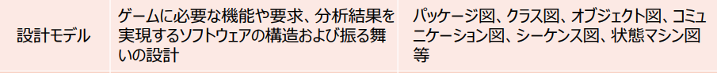
設計モデル
ここに設計のモデルを書く

Slide 22
システム図
司令システム
数字カード
の推定
(CNN)
ブロック並べ
経路探索
(A* search)
20190508
Kaoru Ota
カメラ
システム
Ethernet
画像取得
fromURL
ルーター
カラーブロック
の推定
(Computer Visio
or
CNN)
システムの目的：チャレンジの場の提供
走行体の
位置取得
Bluetooth
走行体システム
Bluetooth
操作
走行体
物理モデル
認知
判断
自己位置推定
(Kalman Filter)
目標運動量の
判定
Motor
Encoder
走行体
制御
Motor Ctl
Motors
ライン推定
(ニューラル
ネットワーク??)
Color
Sensor

Slide 23
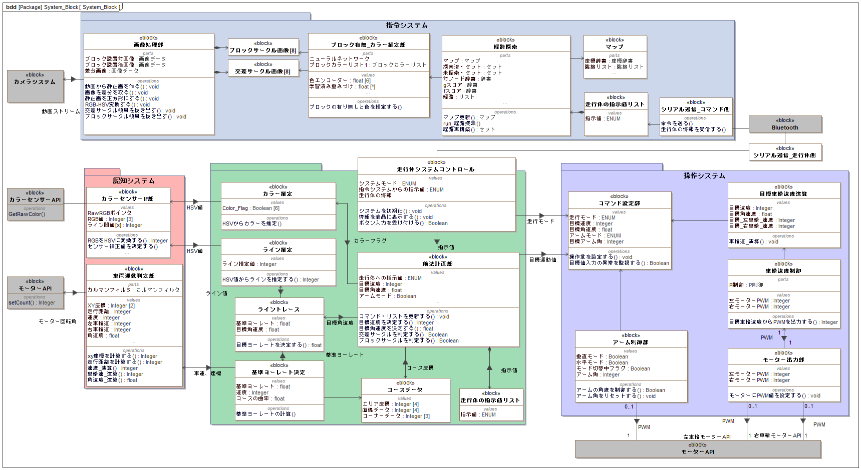
システム図

Slide 24
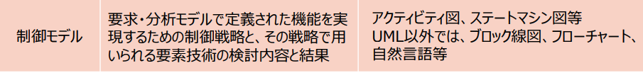
制御モデル
最後のページ
ここに制御のモデルを書く

Slide 26
制御モデル
制御技術①
①-1. 制御戦略
①-2で定義した要素技術を使ってどのように選択した機能を実現するか
①-2.要素技術
・機能実現する上での課題は何か？
・どのような対策を実施したか？
・どのような条件・範囲で使うのか？
・性能・信頼性・安全性など機能の実現性に対して効果があるか？
制御技術②
②-1. 制御戦略
②-2で定義した要素技術を使ってどのように選択した機能を実現するか
②-2.要素技術

